Slide 1
Государственное автономное образовательное учреждение дополнительного профессионального образования «Институт развития образования Республики Татарстан»
Инновационная деятельность
как ресурс повышения качества дошкольного образования
в Республике Татарстан
Хамитова Гульназ Рашитовна, заведующий кафедрой дошкольного и начального общего образования, к.п.н.

Slide 2
Качество дошкольного образования
Качественное дошкольное образование – основа благополучия государства.
Педагог должен находиться на острие изменений современной жизни – необходимы современные возможности для постоянного профессионального и личностного роста.
Манифест работников дошкольного образования,
Всероссийский форум работников дошкольного образования «Ориентиры детства»,
2018,Москва

Slide 3
Федеральные сетевые
инновационные площадки
Вариативно-развивающее
образование как
инструмент достижения
требований ФГОС ДО
2017
Модернизация математического образования на дошкольном уровне
на основе комплексной программы
математического развития
«Мате: плюс»
«Модернизация образования в
ДОО на основе
инновационной образовательной
программы «Вдохновение»
2016
Разработка и внедрение системной
модели управления качеством
образования в ДОО на основе
методического комплекса для
организации системы оценки
качества ДО
2018

Slide 4
Федеральные сетевые
инновационные площадки
ФГБНУ «Институт изучения детства, семьи и воспитания РАО»
ФГУ «Федеральный институт развития образования» (РАНХиГС)
73
дошкольных образовательных организаций Республики Татарстан
ГАОУ ДПО ИРО РТ –ресурсный центр
методисты муниципальных методических служб

Slide 5
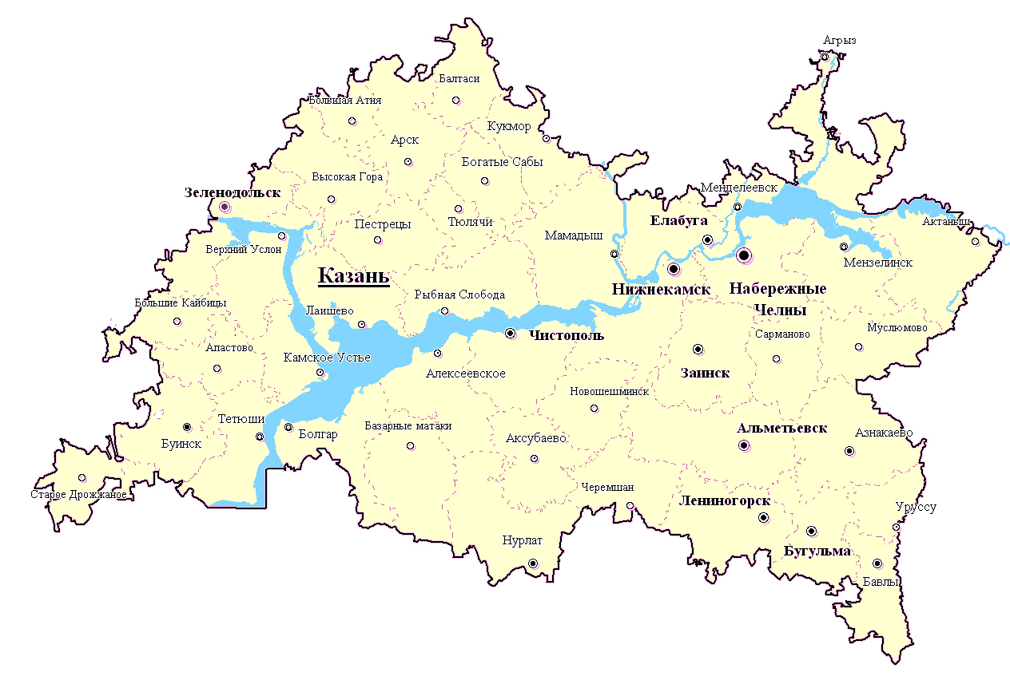
ГАОУ ДПО ИРО РТ – ресурсный центр

Slide 6
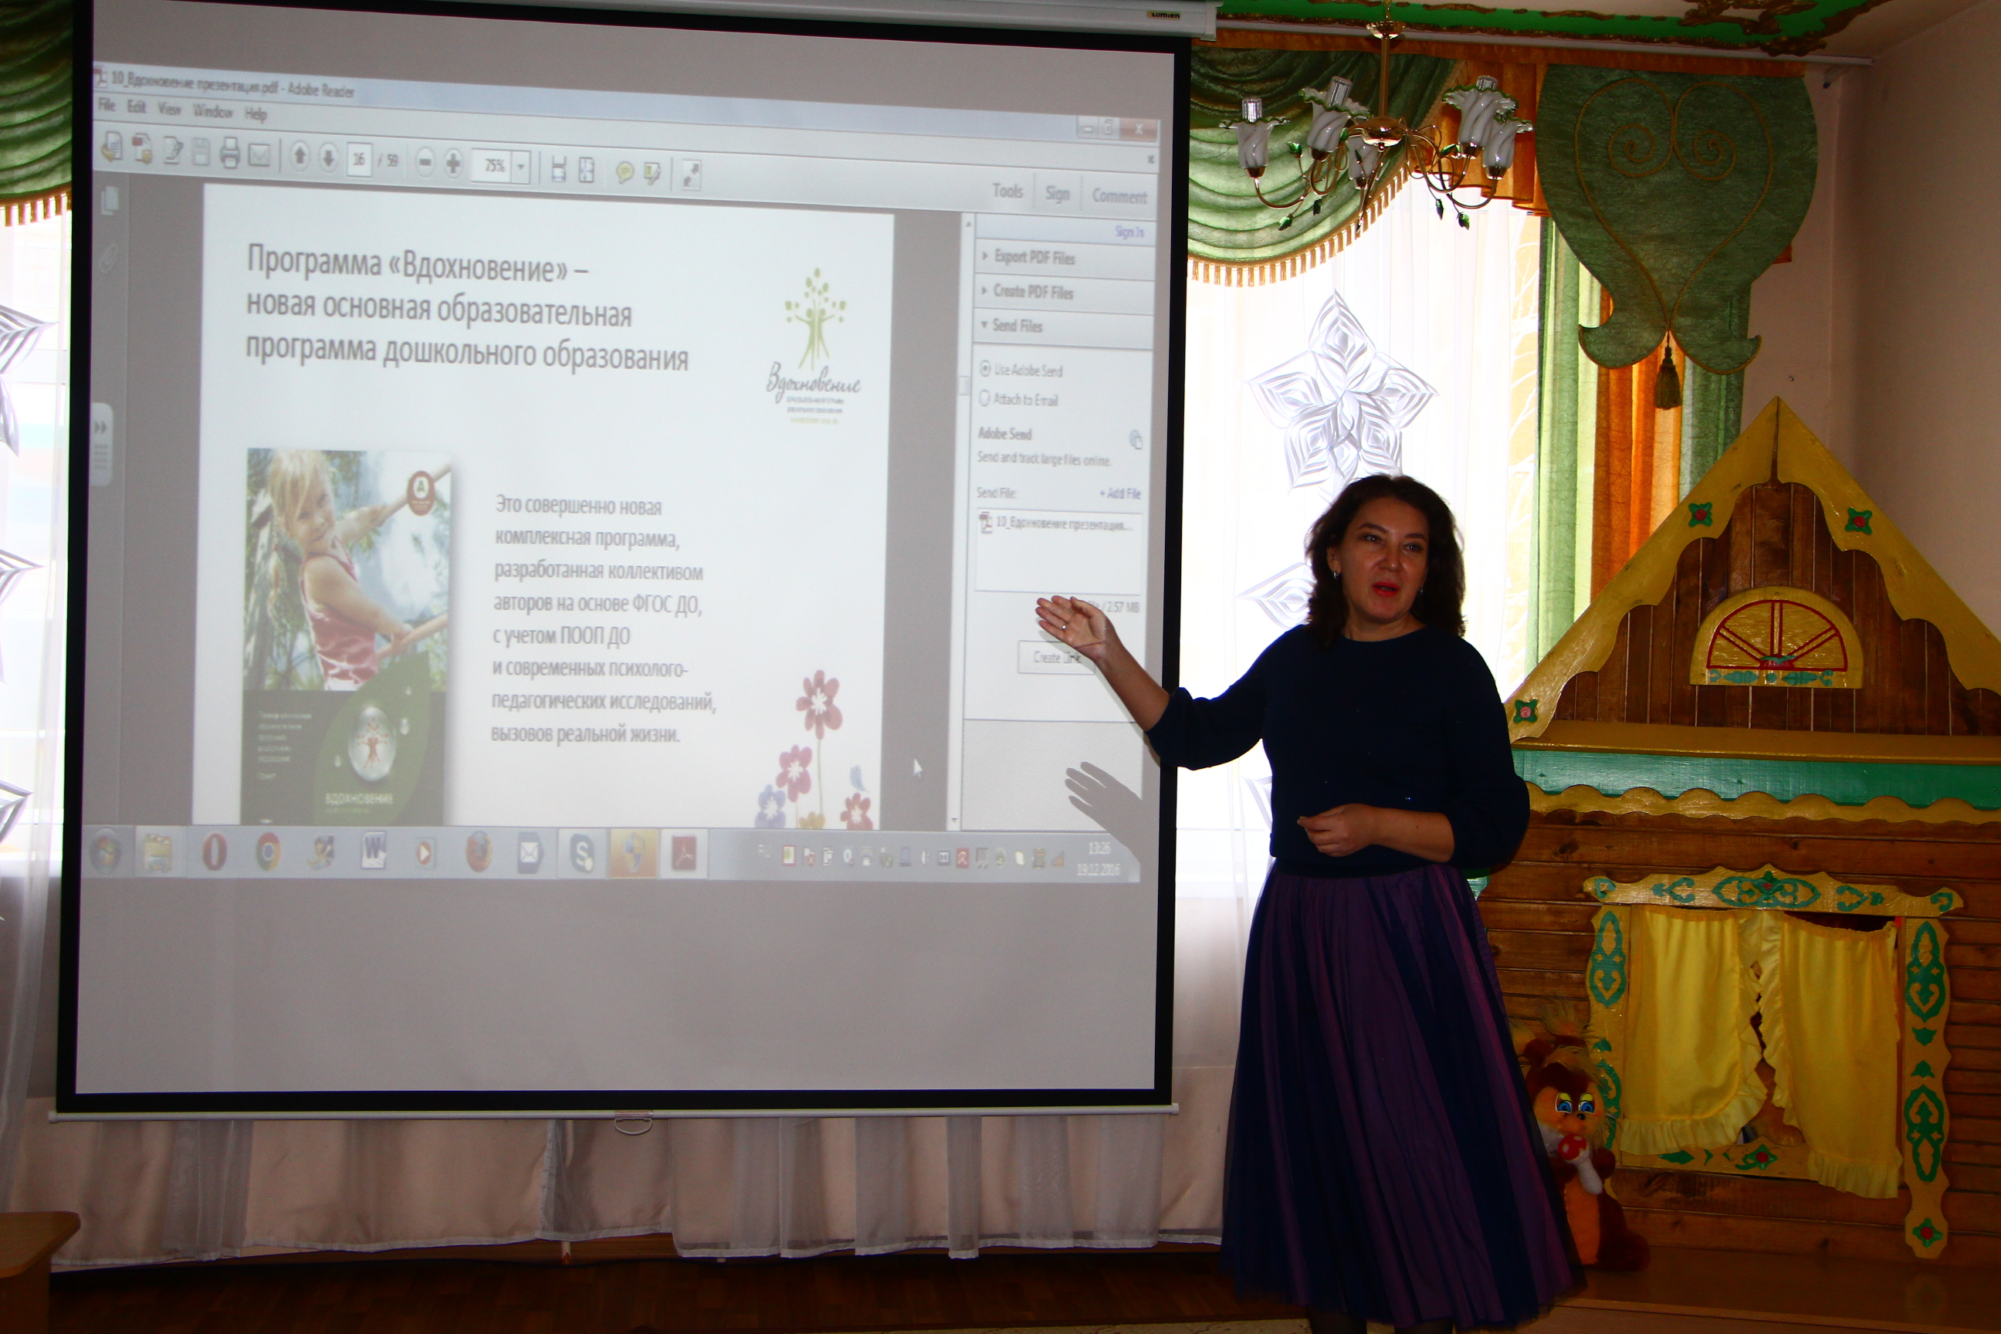
ГАОУ ДПО ИРО РТ – ресурсный центр

Slide 7
ГАОУ ДПО ИРО РТ – ресурсный центр

Slide 8
Трансляция опыта
http://irort.ru/ru

Slide 9
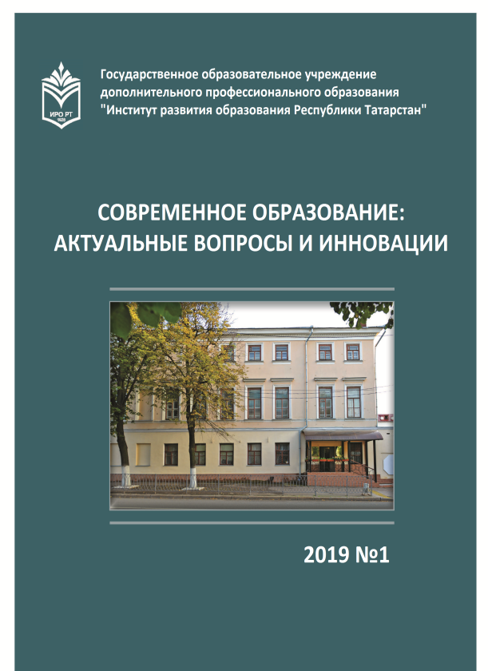
СОВРЕМЕННОЕ ОБРАЗОВАНИЕ:
АКТУАЛЬНЫЕ ВОПРОСЫ И ИННОВАЦИИ
Свидетельство о регистрации СМИ: ЭЛ № ФС 77-74813
(выдано Федеральной службой по надзору в сфере связи, информационных технологий и массовых коммуникаций)
Территория распространения:
Российская Федерация и зарубежные страны
ISSN: будет присвоен после выхода первого номера журнала.
Материалы публикуются на русском и татарском языках
Опубликованные материалы будут размещены в
Научной электронной библиотеке (e-library.ru) и войдут в базу данных Российского индекса научного цитирования (РИНЦ).
Контактное лицо: Нурмухаметов Фарит Рашитович
Номер телефона редакции: 8 (843) 238-02-24
Адрес электронной почты: smi@irort.ru

Slide 10
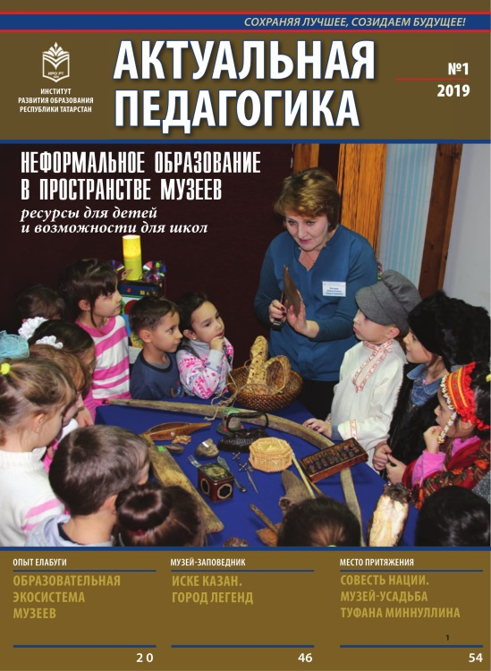
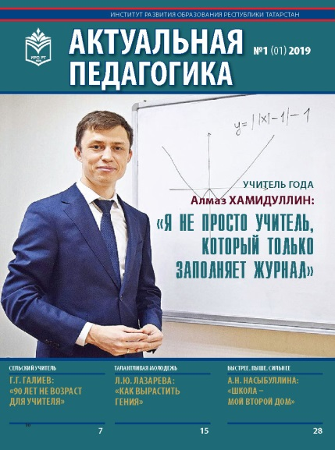
АКТУАЛЬНАЯ ПЕДАГОГИКА
Территория распространения:
Российская Федерация и зарубежные страны
ISSN: будет присвоен после выхода первого номера журнала.
Материалы публикуются на русском и татарском языках
Контактное лицо: Абдулаев Валерий Анатольевич
Номер телефона редакции: 8 937610 37 60
Адрес электронной почты: vabdulaev@inbox.ru

Slide 11
Государственное автономное образовательное учреждение дополнительного профессионального образования «Институт развития образования Республики Татарстан»
Инновационная деятельность
как ресурс повышения качества дошкольного образования
в Республике Татарстан
Сайт института: http://irort.ru E-mail: irort2011@gmail.com

